Slide 1
Investigação em Fachadas
Marcelo Lafayette, MBA
Engenheiro Civil;
Administrador de Empresas;
Especialista em Gestão;
Colaborador da LCLacrose;
Docente da Faculdade Maurício de Nassau.

Slide 2
LCLacrose Engenharia e Consultoria
Referência nacional em controle tecnológico de materiais
Filiais em Feira de Santana, Petrolina,
Vitória da Conquista e Aracaju
Obras de impermeabilização
Instrumentação Geotécnica
Aluguel de máquinas e equipamentos
Obras de Recuperação Estrutural
Estádio Estadual Lourival Batista – Batistão - Aracaju;
Obras de Arte Especiais e Correntes da Viabahia;
Shopping Center JJ Seabra;
Diversos condomínios residenciais.

Slide 3
LCLacrose Engenharia e Consultoria
Única empresa de controle tecnológico no N/NE a participar do Grupo de Estudo de Concreto Parede da ABCP.

Slide 4
Investigação em Fachadas
O que é?
São métodos aplicados para conhecer a integridade dos sistemas de revestimento das edificações.

Slide 5
Investigação em Fachadas
Por que executar?
Renovação de fachadas;
Estudo de manifestações patológicas.
Identificação das anomalias, falhas e nível de criticidade;
Planejamento de manutenção (preventiva ou corretiva);
Prova pericial.

Slide 6
Investigação em Fachadas
Anomalias, Falhas e Nível de Criticidade (IBAPE)
Anomalia:
Endógenas: Originária da própria edificação (projeto, materiais e execução);
Exógena: Originária de fatores externos a edificação, provocados por terceiros;
Natural: Decorrente de fenômenos da natureza;
Funcional: Oriunda da degradação de sistemas construtivos pelo envelhecimento natural e, consequente, término da vida útil.

Slide 7
Investigação em Fachadas
Anomalias, Falhas e Nível de Criticidade (IBAPE)
Falha:
Planejamento: Decorrentes de falhas de procedimentos e especificações inadequados do plano de manutenção, sem aderência a questões técnicas, de uso, de operação, de exposição ambiental e, principalmente, de confiabilidade e disponibilidade das instalações, consoante a estratégia de Manutenção. Além dos aspectos de concepção do plano, há falhas relacionadas às periodicidades de execução;
Execução: Associada à manutenção proveniente de falhas causadas pela execução inadequada de procedimentos e atividades do plano de manutenção, incluindo o uso inadequado dos materiais;
Operacionais: Relativas aos procedimentos inadequados de registros, controles, rondas e demais atividades pertinentes;
Gerenciais: Decorrentes da falta de controle de qualidade dos serviços de manutenção, bem como da falta de acompanhamento de custos da mesma.

Slide 8
Investigação em Fachadas
Anomalias, Falhas e Nível de Criticidade (IBAPE)
Nível de Criticidade:
Crítico: Risco de provocar danos contra a saúde e segurança das pessoas e do meio ambiente; perda excessiva de desempenho e funcionalidade causando possíveis paralisações; aumento excessivo de custo de manutenção e recuperação; comprometimento sensível de vida útil;
Médio: Risco de provocar a perda parcial de desempenho e funcionalidade da edificação sem prejuízo à operação direta de sistemas, e deterioração precoce;
Mínimo: Risco de causar pequenos prejuízos à estética ou atividade programável e planejada, sem incidência ou sem a probabilidade de ocorrência dos riscos críticos e regulares, além de baixo ou nenhum comprometimento do valor imobiliário.

Slide 9
Investigação em Fachadas
Como vem se desenvolvendo?
Condição anterior
Amadorismo das administrações;
Baixo entendimento das manifestações patológicas.
.
Condição atual
Maior responsabilidade dos síndicos;
Legislação e Normas;
Garantia das edificações;
Maior divulgação de técnicas.

Slide 10
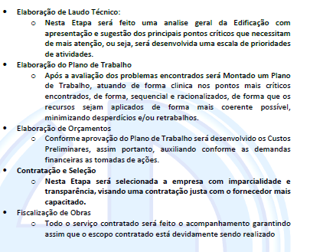
Investigação em Fachadas
Condição atual

Slide 11
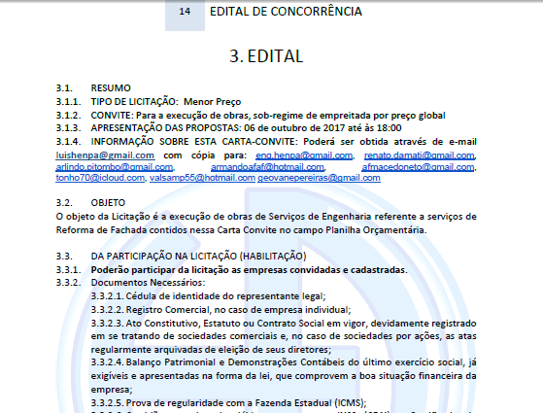
Investigação em Fachadas
Condição atual

Slide 12
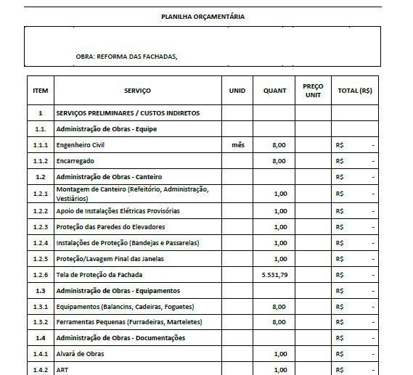
Investigação em Fachadas
Condição atual

Slide 13
Investigação em Fachadas
Quais as vantagens de elaborar um projeto?
Unificação dos orçamentos, a partir de informações precisas que vão gerar uma linguagem única entre os envolvidos;
Melhores condições de análise das propostas de execução por parte do Contratante;
Facilidade de fiscalização.
Definição de etapas do serviço;

Slide 14
Investigação em Fachadas
Quais os métodos?
Termografia;
Ensaios percussivos;
Ensaios de aderência.

Slide 15
Investigação em Fachadas
Termografia
A termografia por raios infravermelhos é a ciência de aquisição e análise de valores de temperatura obtidos a partir de câmaras termográficas.
A análise termográfica de um edifício procura detectar a existência de incoerências nos padrões de temperatura dos elementos da construção, quando analisados nas mesmas condições. A ocorrência de diferenças nos padrões de temperatura indicia a existência de problemas.

Slide 16
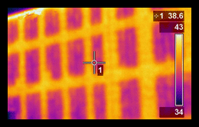
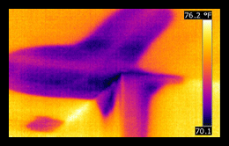
Investigação em Fachadas
Termografia
Localização de elementos Estruturais
Localização de vazamentos
Fonte: www.peritagemdeedificios.com.br

Slide 17
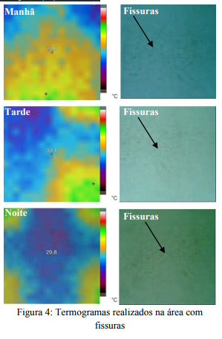
Investigação em Fachadas
Termografia
Identificação de manifestações patológicas

Slide 18
Investigação em Fachadas
Ensaios percussivos
Objetivo
Identificar a existência de locais com “som cavo” nas fachadas.
Método Executivo:
Não é normatizado;
Materiais utilizados;
Cadeira suspensa e cordas;
Martelo de borracha ou madeira;
Fitas ou marcadores para identificação da área;
Rádios;
Plantas ou croquis;
Profissional com experiência.

Slide 19
Investigação em Fachadas
Ensaios percussivos
Apresentação dos resultados
Marcação nas fachadas
Croqui ou planta

Slide 20
Investigação em Fachadas
Ensaios de aderência
Os ensaios de aderência são normatizados por:
ABNT NBR 13528:2010 - Revestimento de paredes e tetos de argamassas inorgânicas - Determinação da resistência de aderência à tração
ABNT NBR 13755:1996 - Revestimento de paredes externas e fachadas com placas cerâmicas e com utilização de argamassa colante - Procedimento

Slide 21
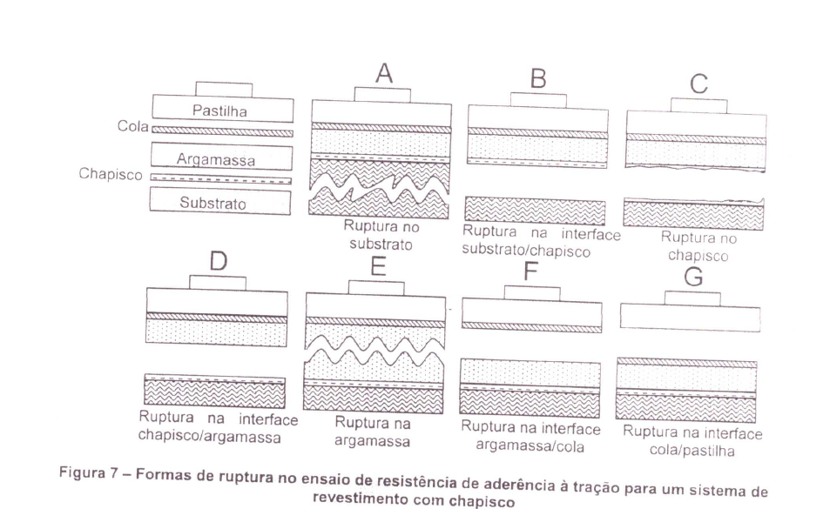
Investigação em Fachadas
Ensaios de aderência – Formas de ruptura

Slide 22
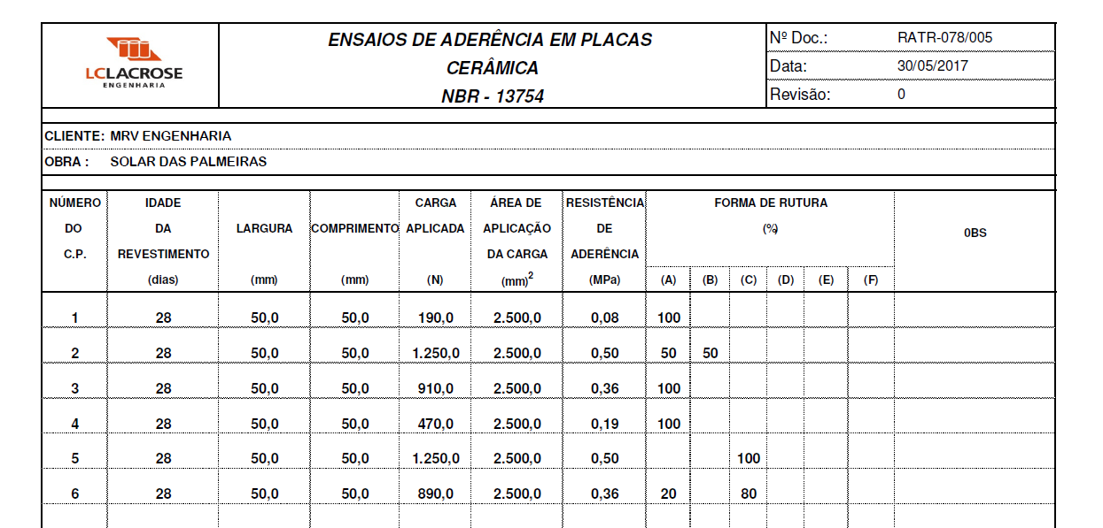
Investigação em Fachadas
Ensaios de aderência – Apresentação de Resultados

Slide 23
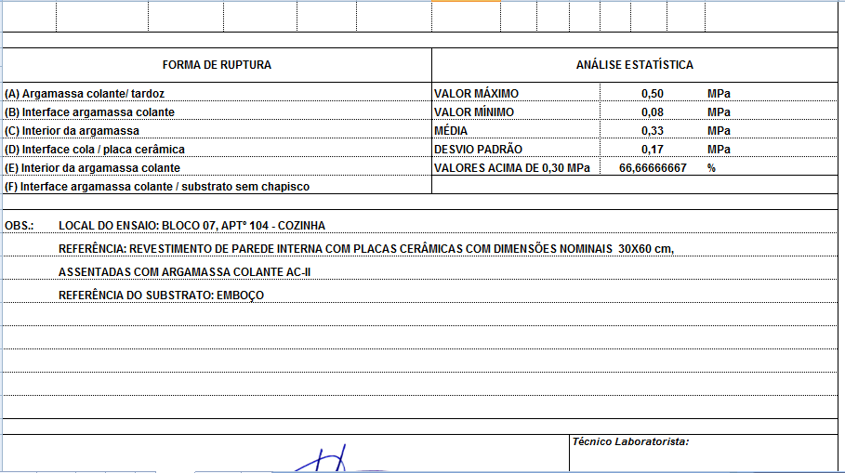
Investigação em Fachadas
Ensaios de aderência – Apresentação de Resultados

Slide 24
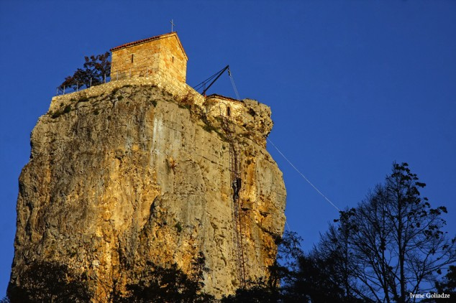
Investigação em Fachadas Desafios
Estrutura em uso;
Condições meteorológicas;
Inexistência de documentação;
Acesso difícil;
Preço;

Slide 25
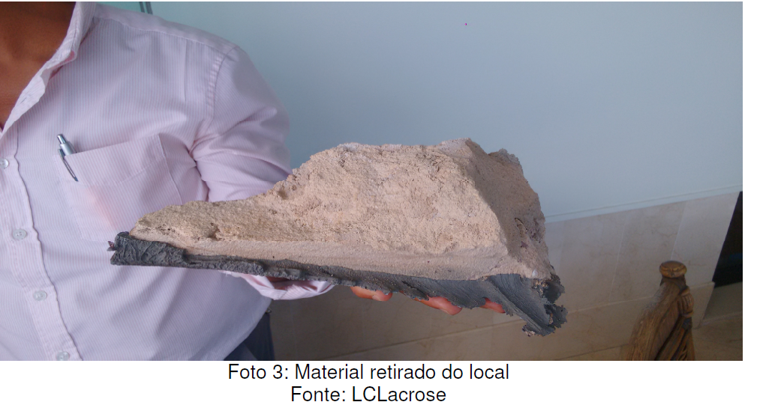
Investigação em Fachadas Situações Práticas

Slide 26
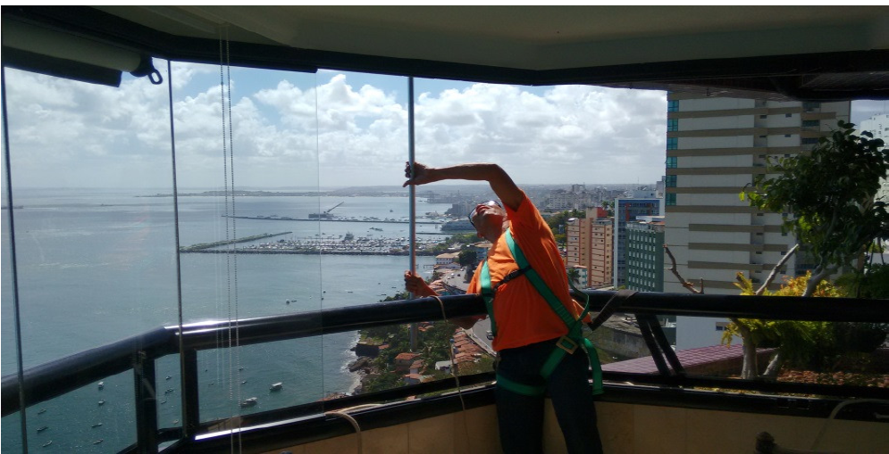
Investigação em Fachadas Situações Práticas

Slide 27
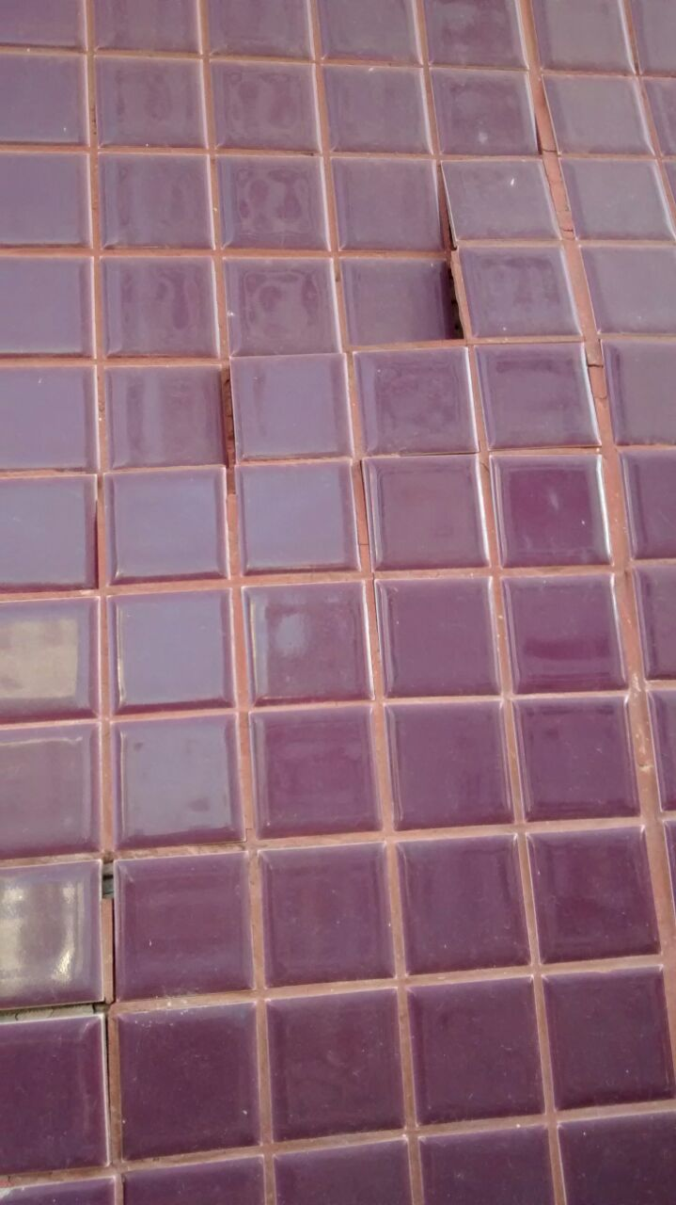
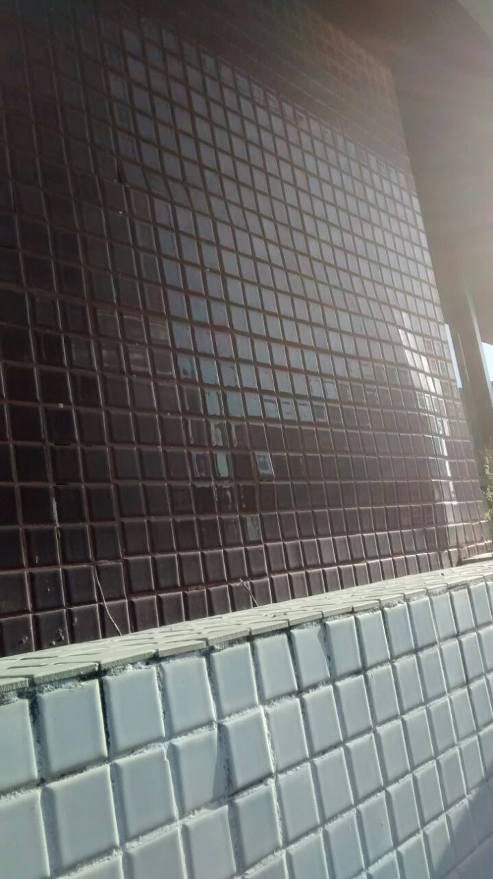
Investigação em Fachadas Situações Práticas

Slide 28
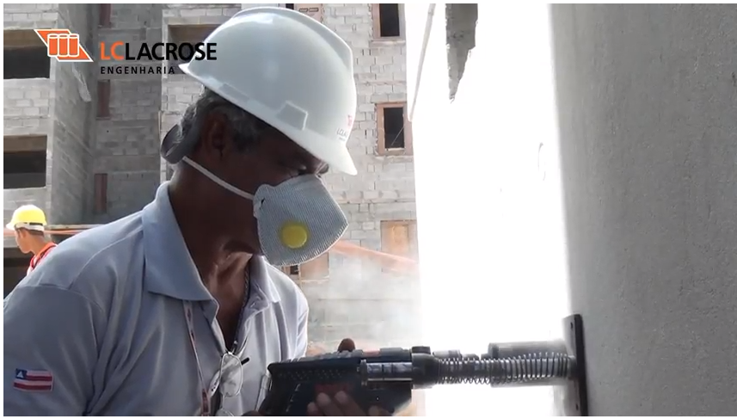
Investigação em Fachadas Situações Práticas

Slide 29
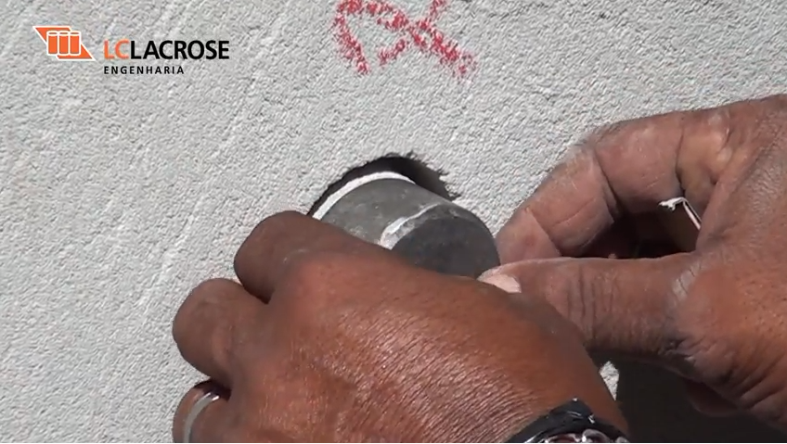
Investigação em Fachadas Situações Práticas

Slide 30
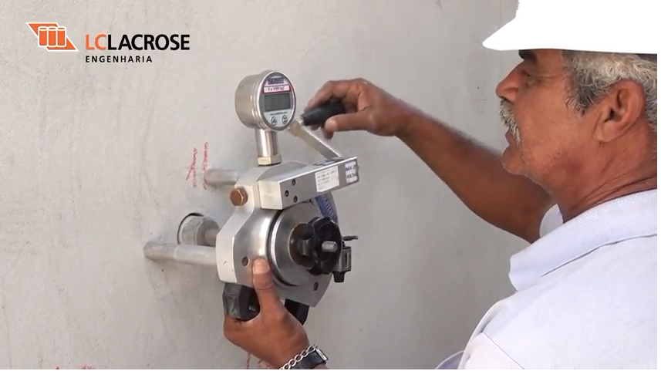
Investigação em Fachadas Situações Práticas

Slide 31
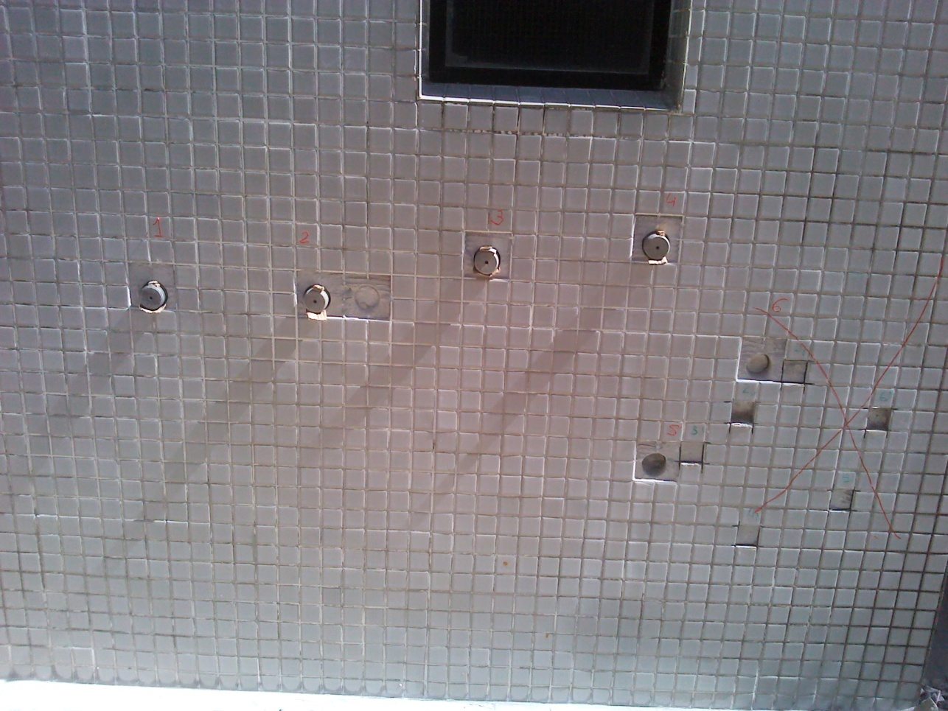
Investigação em Fachadas Situações Práticas

Slide 32
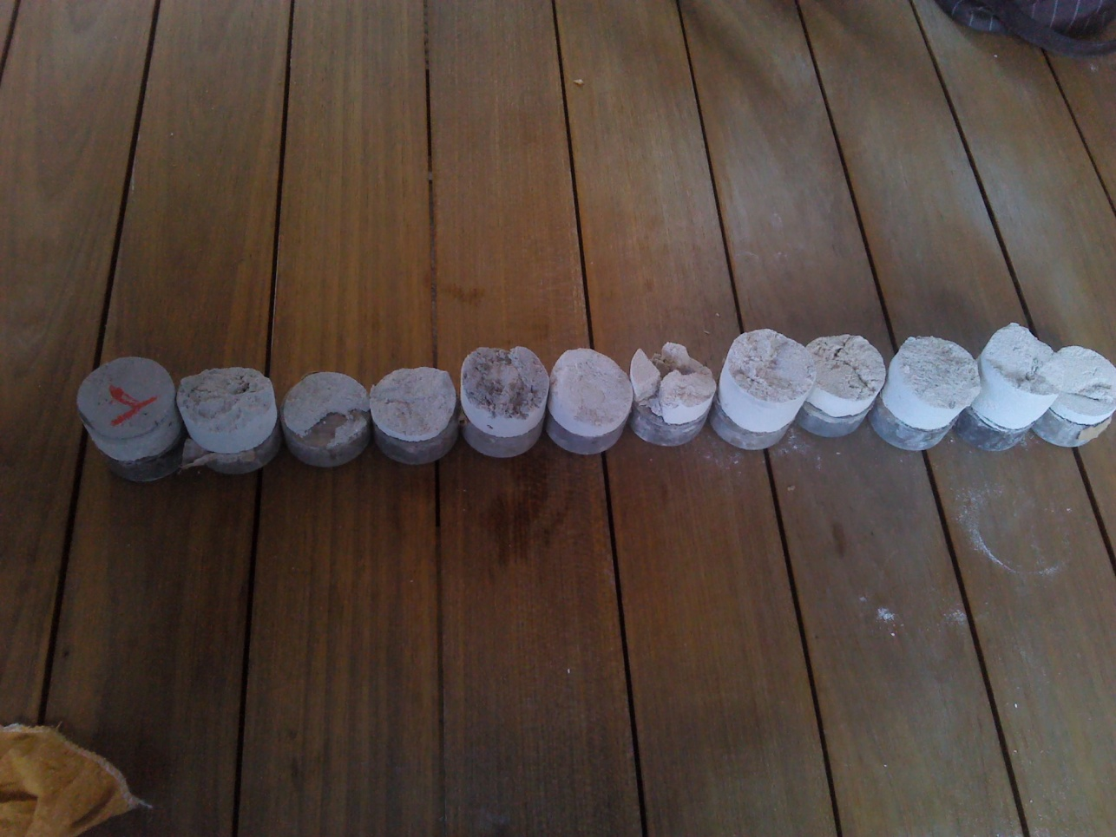
Investigação em Fachadas Situações Práticas

Slide 33
Investigação em Fachadas Referências
ABNT NBR 13528:2010 - Revestimento de paredes e tetos de argamassas inorgânicas - Determinação da resistência de aderência à tração
ABNT NBR 13755:1996 - Revestimento de paredes externas e fachadas com placas cerâmicas e com utilização de argamassa colante – Procedimento
www.peritagemdeedificios.com.br
TERMOGRAFIA INFRAVERMELHA NA DETECÇÃO DE MANIFESTAÇÕES PATOLÓGICAS EM FACHADAS COM REVESTIMENTO ARGAMASSADO - Anais do 11º Congresso Internacional sobre Patologia e Recuperação de Estruturas - J. MORESCO; F. BORDIN; M. R. VERONEZ; M. P. KULAKOWSKI

Slide 34
Obrigado!!! Marcelo Lafayette 71 9 8777-5374 marcelolafayette@lclacrose.com.br

